Slide 1






Tự nhiên - Xã hội
Notes:
Bài giảng thiết kế bởi Ngoclan.

Slide 2
TIẾT 1

Slide 3
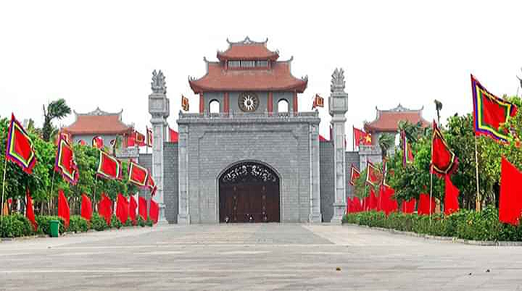
HOẠT ĐỘNG MỞ ĐẦU
Em đã từng đi tham quan ở đâu?
Hãy kể về điều em thích ở đó?

Slide 4
Bài 11. Di tích lịch sử-văn hóa và cảnh quan thiên nhiên

Slide 5
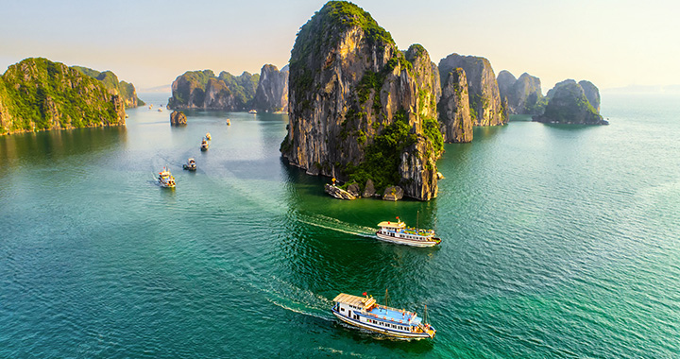
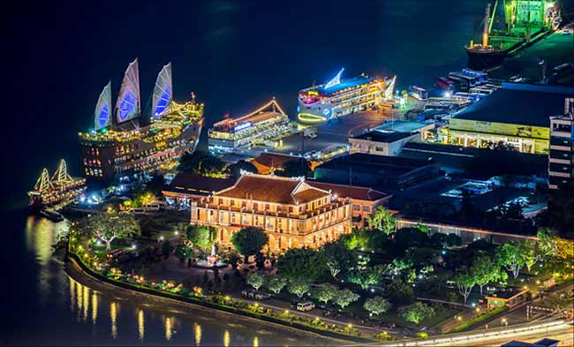
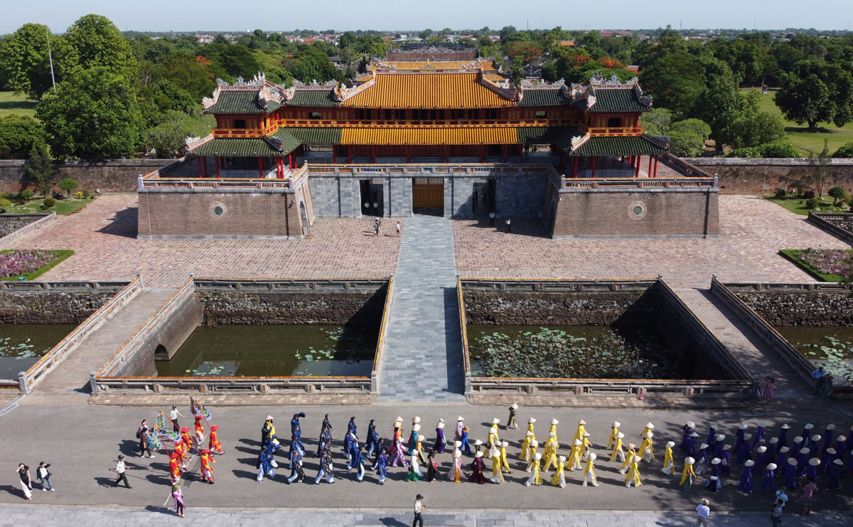
Nói với bạn điều em biết về nơi đây?

Slide 6
Transition headline
1
Let’s start with the first set of slides

Slide 7
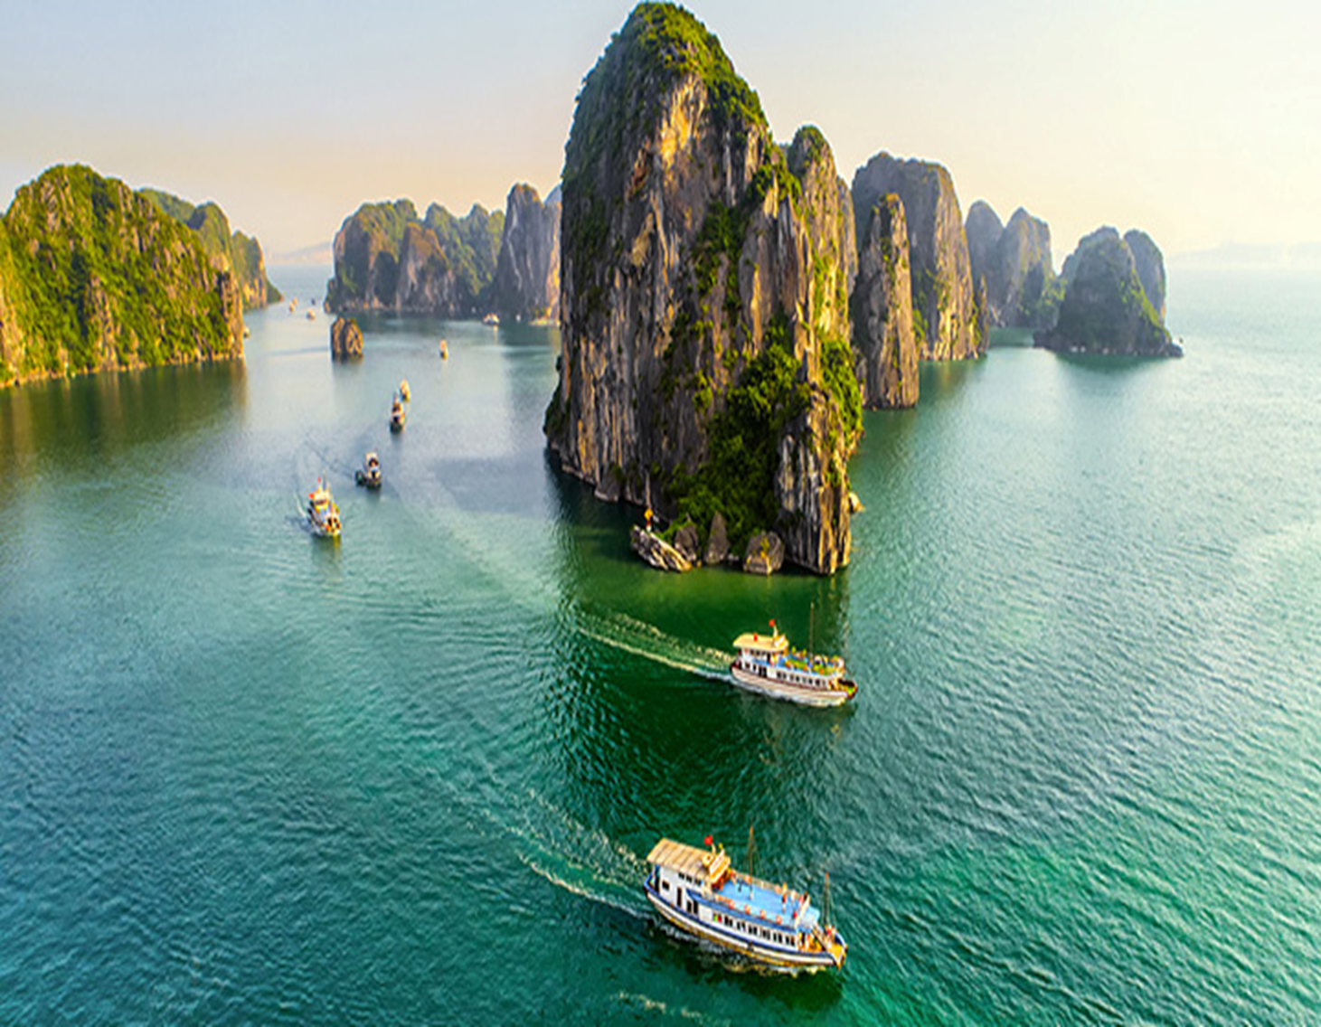

Vịnh Hạ Long là một trong những thắng cảnh thiên nhiên đẹp và nổi tiếng ở tỉnh Quảng Ninh.

Slide 8


Vịnh Hạ Long - Quảng Ninh
Được UNESCO công nhận là Di sản thiên nhiên thế giới năm 1994
Trong vịnh Hạ Long có gần 2000 hòn đảo lớn nhỏ và nhiều hang động đẹp (như hang Sửng Sốt, động Thiên Cung, hang Đầu Gỗ, v.v.)
Khi đến với Vịnh Hạ Long, du khách có thể tham gia nhiều hoạt động: tắm biển tắm biển, đi du thuyền thăm Vịnh, thăm hang động, chèo thuyền,…

Slide 9
Transition headline
2
Let’s start with the first set of slides

Slide 10
Cố đô Huế là một trong những di tích thuộc quần thể di tích Cố đô Huế.

Slide 11
Kinh thành Huế- Tỉnh Thừa Thiên Huế
Một di tích lịch sử văn hóa được xây dựng dưới triều Nguyễn từ đầu thế kỷ 19 đến nửa đầu thế kỷ 20 tại thành phố Huế. (trước đây là kinh đô Huế), thuộc tỉnh Thừa Thiên Huế. Trong vịnh Hạ Long có gần 2000 hòn đảo lớn nhỏ và nhiều hang động đẹp (như hang Sửng Sốt, động Thiên Cung, hang Đầu Gỗ, v.v.)
Quần thể di tích này được công nhận là Di sản văn hóa thế giới năm 1993
Kinh thành Huế được xây dựng trên bờ Bắc sông Hương, bao gồm Hoàng thành (nơi ở của vua và hoàng tộc, nơi làm việ của triều đình) và nhà của thủ lĩnh, nhà của các quan.
Bên trong Hoàng thành có điện Thái Hòa, là nơi làm việc của triều đình; đền thờ và Tử Cấm Thành, nơi sinh sống của vua và hoàng gia. Người ta thường gọi chung Hoàng thành và Tử Cấm Thành là Hoàng thành.

Slide 12
Transition headline
3
Let’s start with the first set of slides

Slide 13
Cố đô Huế là một trong những di tích thuộc quần thể di tích Cố đô Huế.

Slide 14
Kinh thành Huế- Tỉnh Thừa Thiên Huế
Một di tích lịch sử văn hóa được xây dựng dưới triều Nguyễn từ đầu thế kỷ 19 đến nửa đầu thế kỷ 20 tại thành phố Huế. (trước đây là kinh đô Huế), thuộc tỉnh Thừa Thiên Huế. Trong vịnh Hạ Long có gần 2000 hòn đảo lớn nhỏ và nhiều hang động đẹp (như hang Sửng Sốt, động Thiên Cung, hang Đầu Gỗ, v.v.)
Quần thể di tích này được công nhận là Di sản văn hóa thế giới năm 1993
Kinh thành Huế được xây dựng trên bờ Bắc sông Hương, bao gồm Hoàng thành (nơi ở của vua và hoàng tộc, nơi làm việ của triều đình) và nhà của thủ lĩnh, nhà của các quan.
Bên trong Hoàng thành có điện Thái Hòa, là nơi làm việc của triều đình; đền thờ và Tử Cấm Thành, nơi sinh sống của vua và hoàng gia. Người ta thường gọi chung Hoàng thành và Tử Cấm Thành là Hoàng thành.

Slide 15
Kể tên một số di tích lịch sử, văn hóa hoặc cảnh quan thiên nhiên ở địa phuơng em?

Slide 16
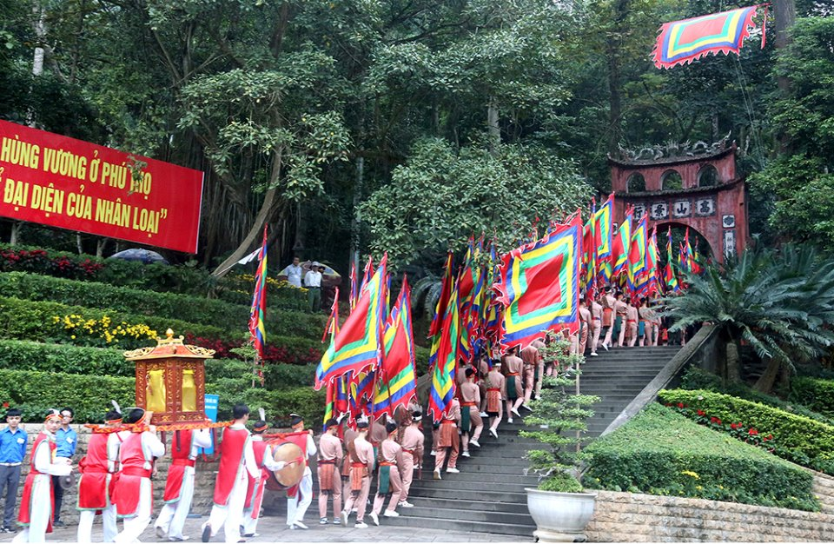
Khu di tích lịch sử Đền Hùng, Tín ngưỡng thờ cúng Hùng Vương.

Slide 17
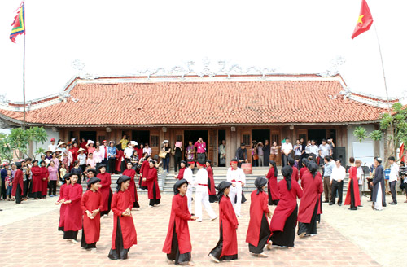
Di sản văn hóa phi vật thể Hát Xoan - Phú Thọ.

Slide 18
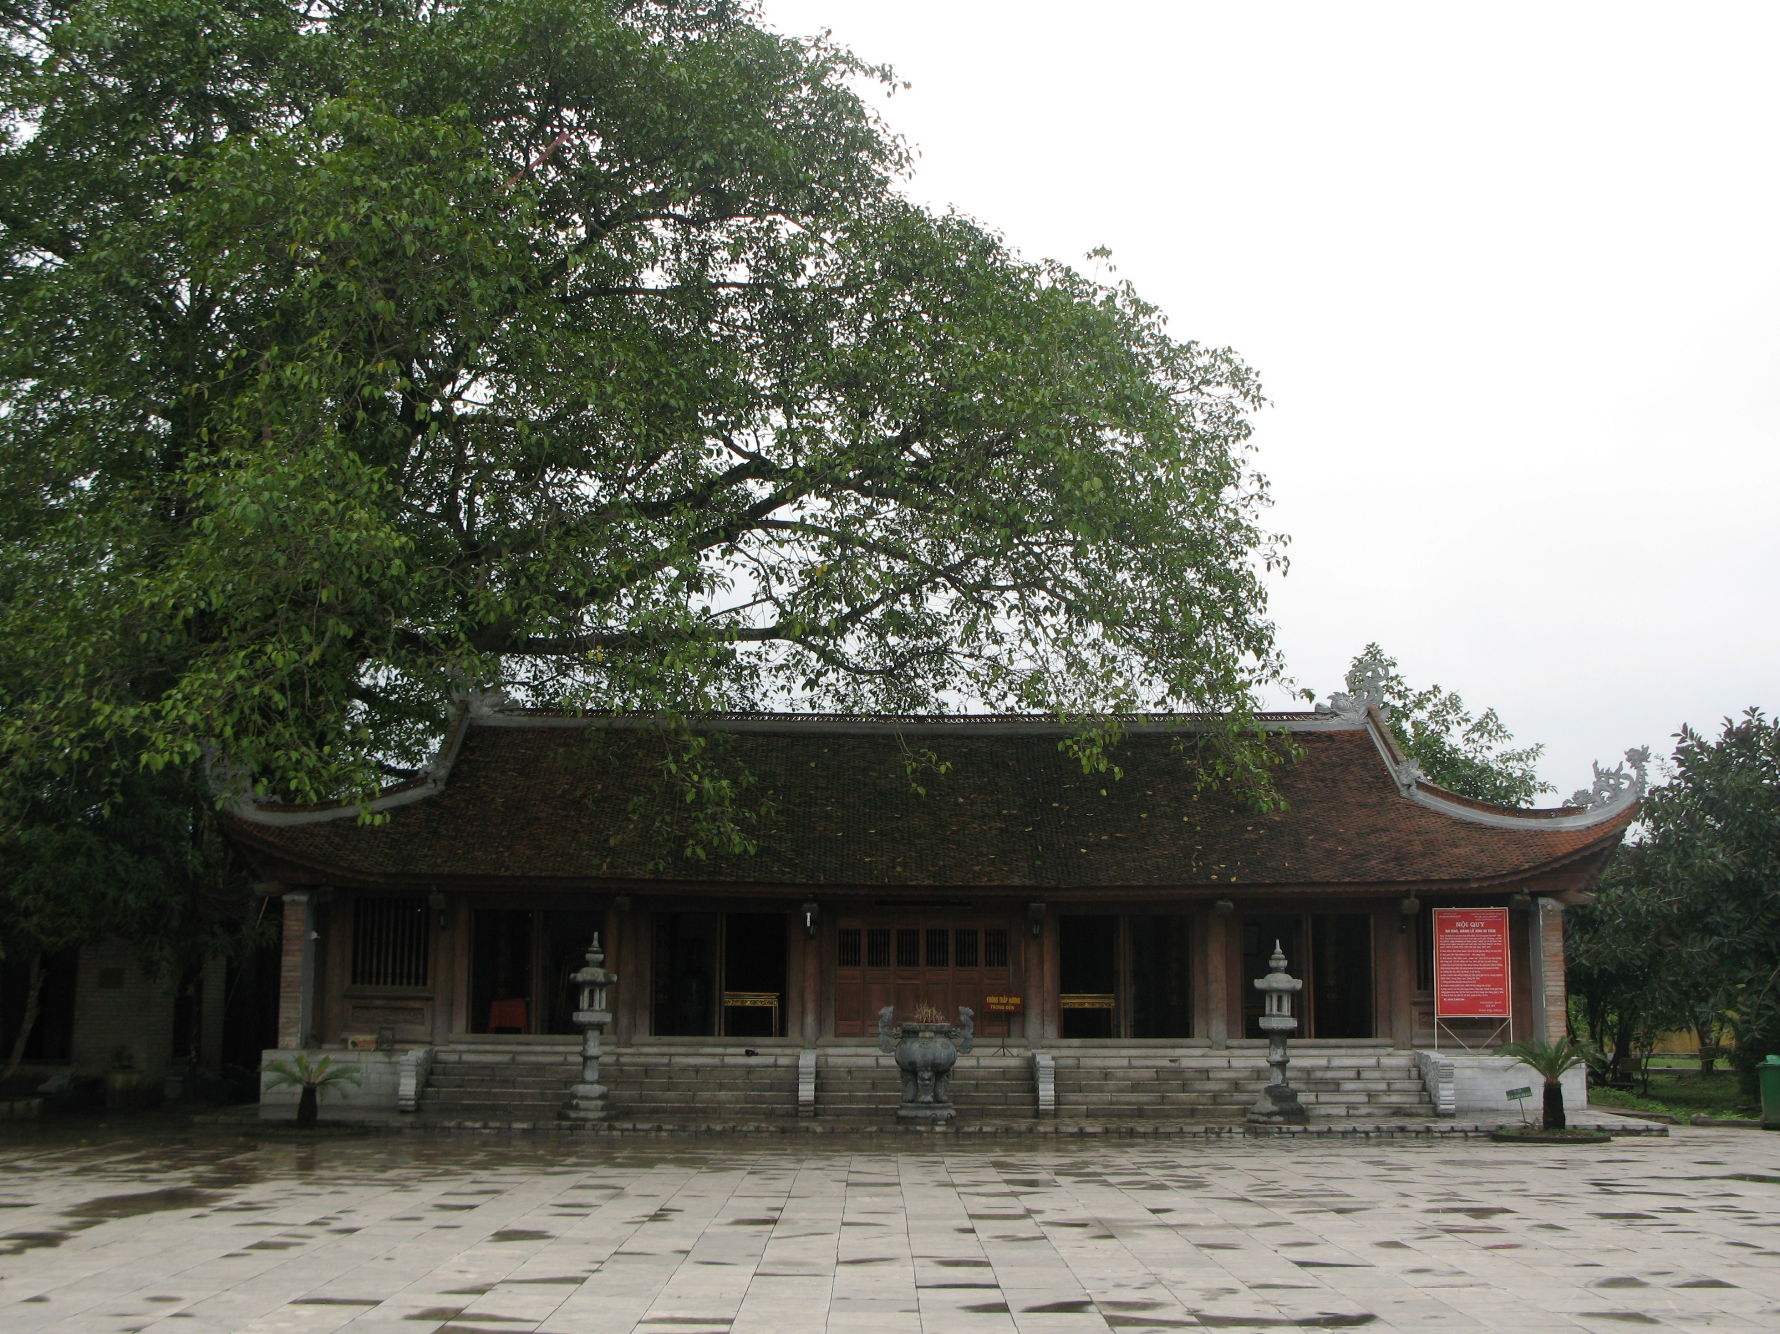
Đền mẫu Âu Cơ - Hạ Hòa

Slide 19
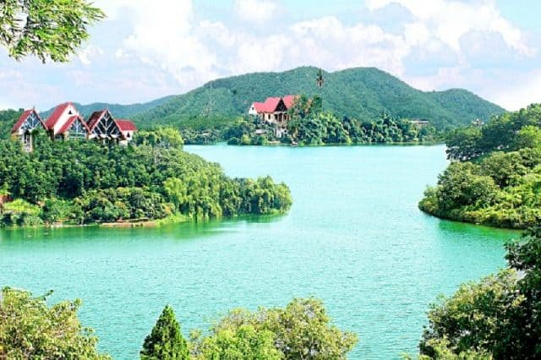
Đầm Ao Châu - Hạ Hòa

Slide 20
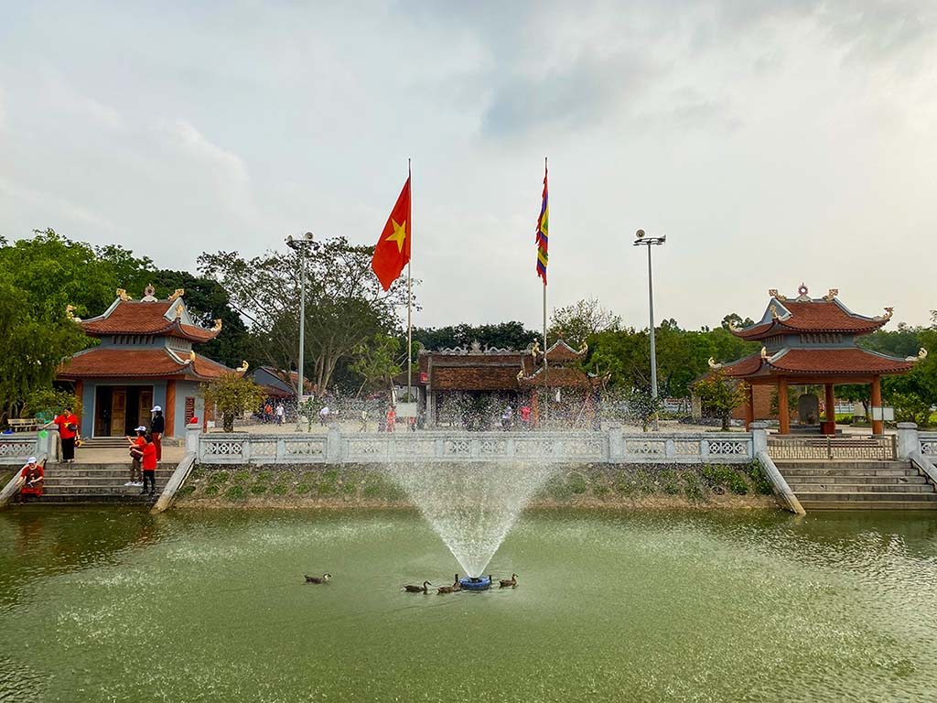
Đền Lăng Sương – Thanh Thủy

Slide 21
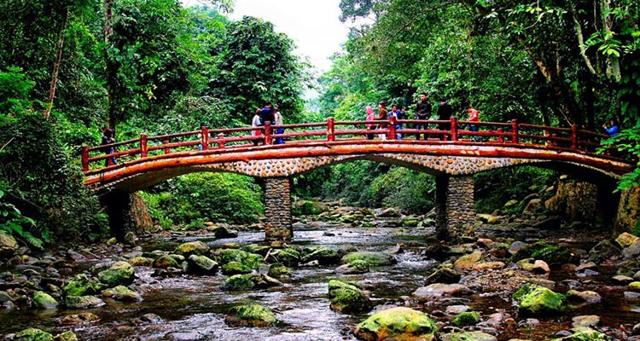
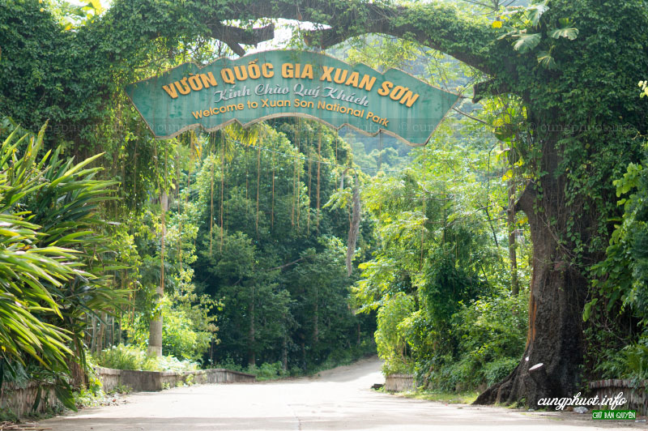
Vườn quốc gia Xuân Sơn

Slide 22
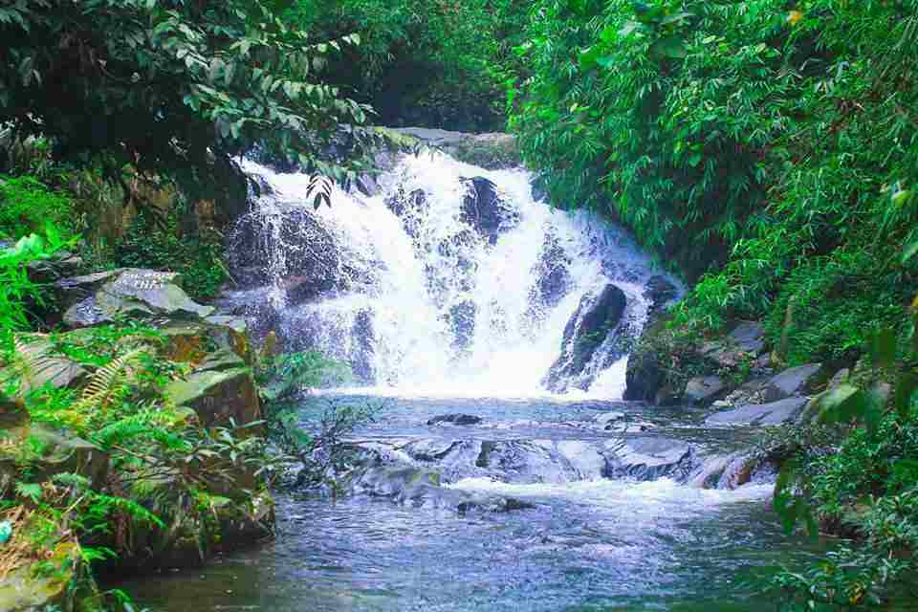
Ao giời - Suối Tiên

Slide 23
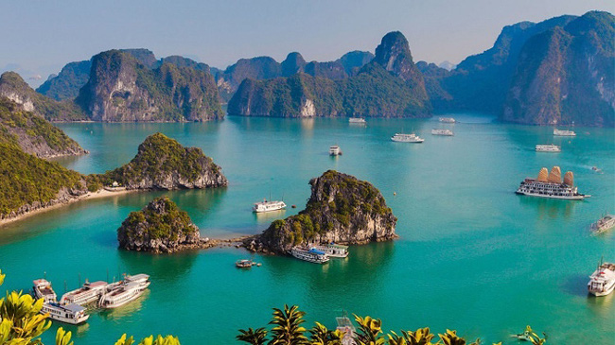
Em có biết?
Vịnh Hạ Long

Slide 24
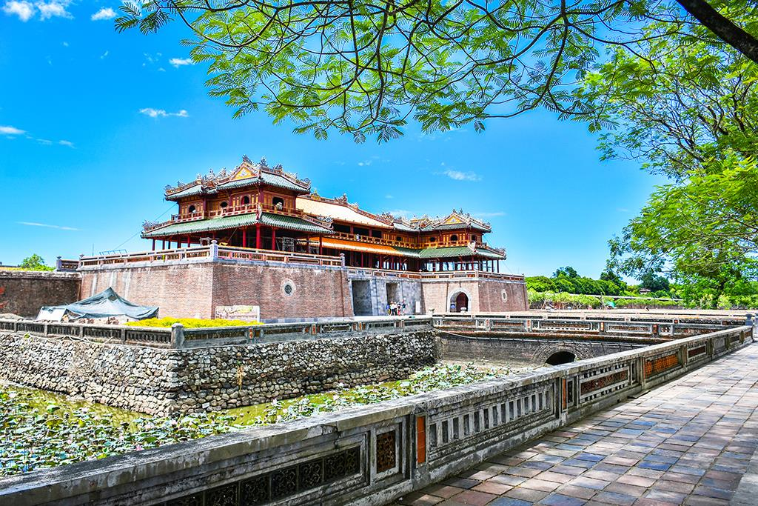
Em có biết?
Quần thể di tích cố đô Huế

Slide 25
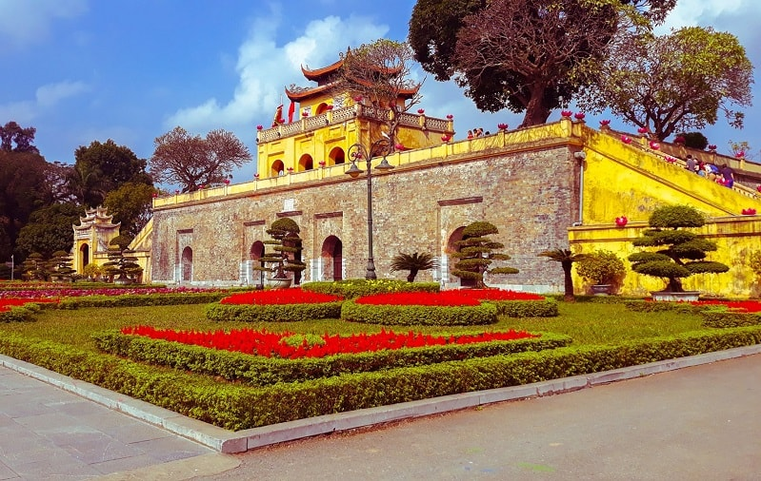
Em có biết?
Hoàng thành Thăng Long

Slide 26
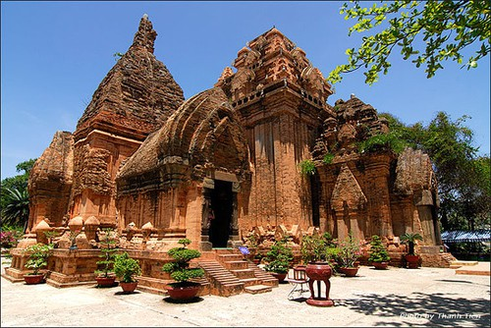
Em có biết?
Khu di tích Mỹ Sơn

Slide 27
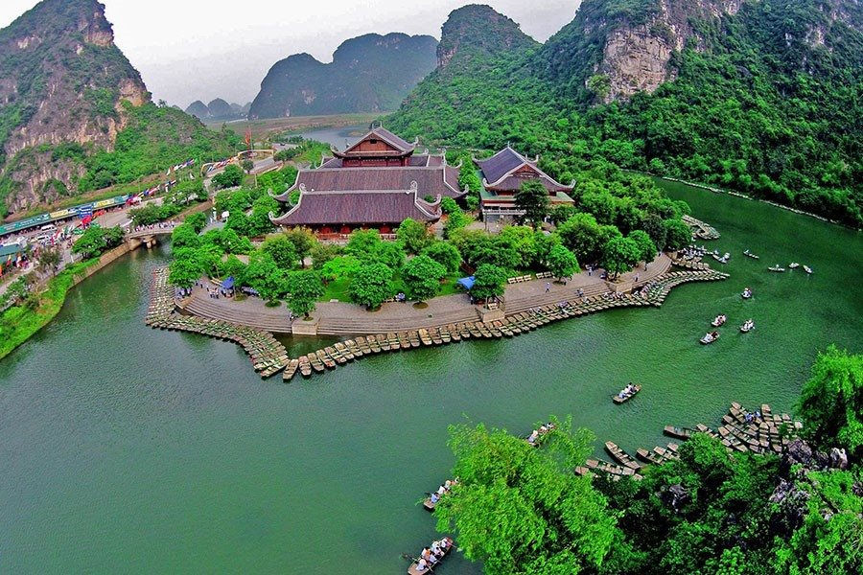
Em có biết?
Quần thể Tràng An

Slide 28
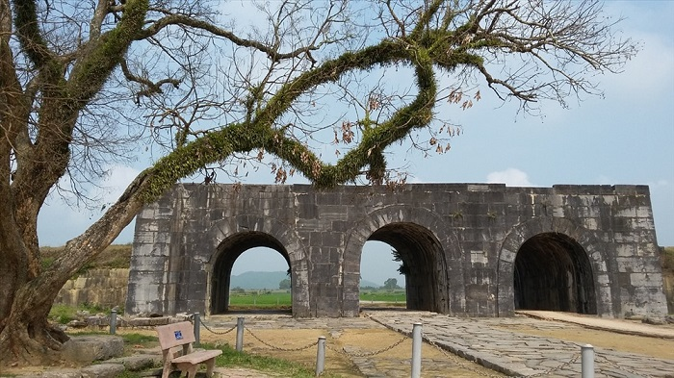
Em có biết?
Thành Nhà Hồ

Slide 29
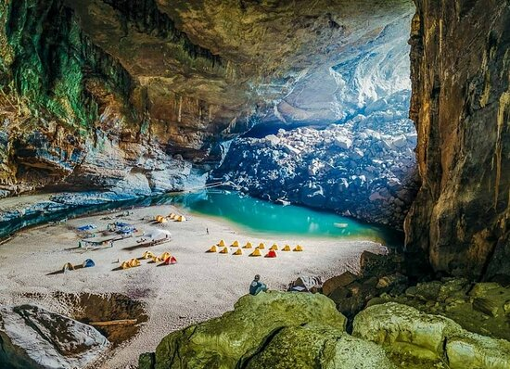
Em có biết?
Vườn quốc gia Phong Nha - Kẻ Bàng

Slide 30
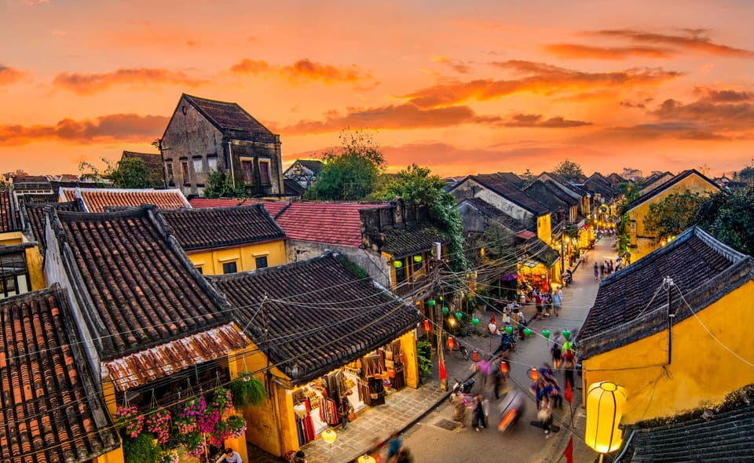
Em có biết?
Phố cổ Hội An

Slide 31
TIẾT 2

Slide 32
Quan sát tranh,
cho biết các bạn nhỏ đang làm gì?

Slide 33
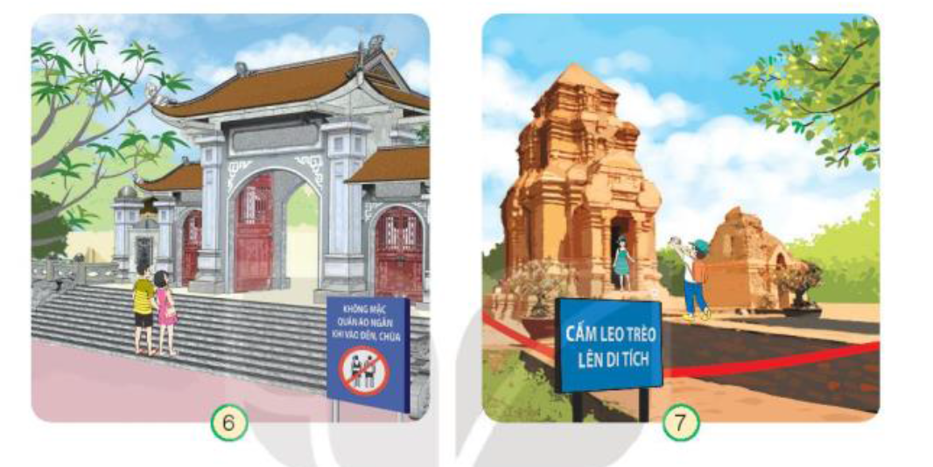
Mặc váy ngắn, quần áo cộc khi đền đền , chùa
Trèo leo lên khu di tích để chụp ảnh

Slide 34
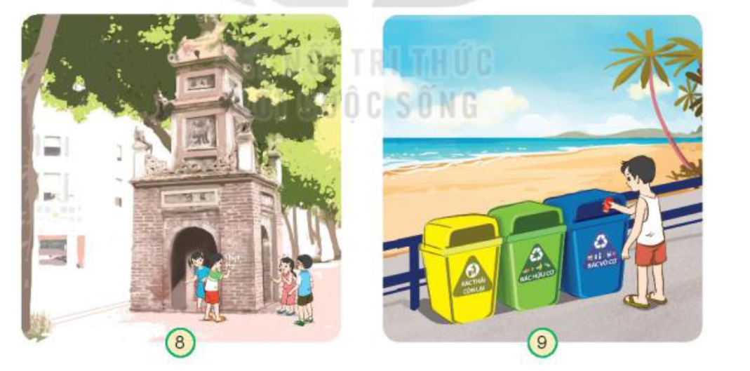
ị
Vẽ bậy lên khu di tích
Vứt rác đúng nơi quy định

Slide 35
Hành động nào nên làm?
Hành động nào không nên làm?

Slide 36
Mặc váy ngắn, quần áo cộc khi đền đền , chùa
Trèo leo lên khu di tích để chụp ảnh

Slide 37
Vẽ bậy lên khu di tích
Vứt rác đúng nơi quy định

Slide 38
Chia sẻ những việc em đã làm thể hiện sự tôn trọng, giữ vệ sinh khi đi tham quan?

Slide 39
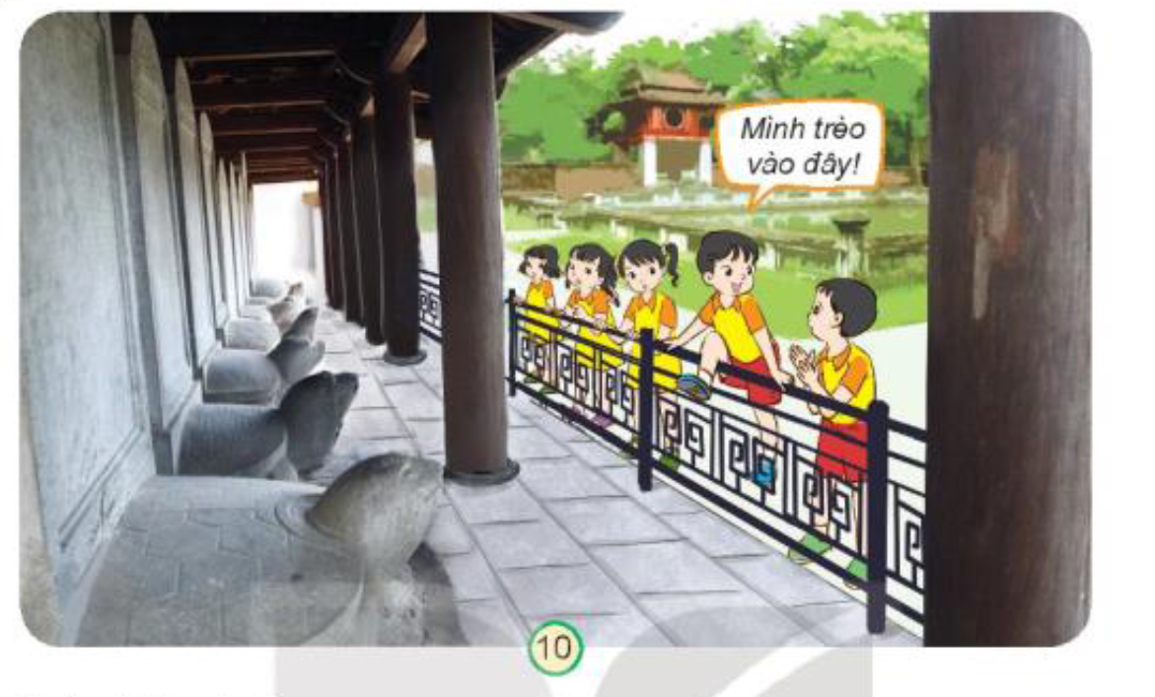
Thảo luận: Em sẽ làm gì khi gặp tình huống sau.

Slide 40




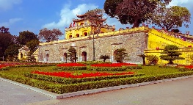



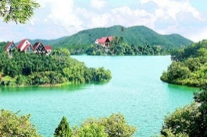



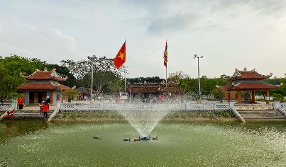
Hoàn thiện bộ sưu tập

Slide 41

Chúng ta giữ vệ sinh, chấp hành các quy định chúng khi đi tham quan di tích lịch sử, văn hóa và cảnh quan thiên nhiên và nhắc nhở mọi người cùng thực hiện.

